Slide 1
План-конспект
урока математики в 5 классе
«Действия с десятичными дробями»
Автор: Щербакова Татьяна Ивановна учитель математики МБОУ СОШ №55,
г. Воронеж

Slide 2
Тема урока: Действия с обыкновенными дробями.
Тип урока: урок обобщения , систематизации и закрепления изученного материала.
Цели урока.
Образовательные: закрепить навыки действий с десятичными дробями через дидактические игры; проверить знания учащихся, используя различные схемы, таблицы, кроссворды, отработать ранее изученный материал.
Воспитательные: обратить внимание на развитие родного края, на необходимость беречь родную природу, развивать зрительную память, смекалку, умение самопроверять и анализировать свои ошибки; воспитывать умение работать в коллективе, дисциплинированность, честность, взаимопомощь, сопереживание за результаты своего товарища.
Девиз урока: Да, много решено загадок
от прадеда и до отца,
И нам с тобой продолжить надо
тропу, которой нет конца.

Slide 3
Ход урока
Ход урока
1. Организационный момент 2 мин
2. Сообщение темы, цели и задач урока 2 мин
3. Актуализация знаний учащихся 2 мин
4. Повторение ранее изученного материала 4 мин
5. Решение задач. 30 мин
6. Физкультминутка 1 мин
7. Рефлексия 1 мин
8. Подведение итогов урока 2 мин
9. Домашнее задание. 1 мин

Slide 4
Повторение ранее изученного материала.
Ответьте на следующие вопросы:
Какую дробь мы называем десятичной?
Как сравнить десятичные дроби?
Назовите алгоритм сложения и вычитания десятичных дробей.
Как умножить десятичные дроби?
Алгоритм деления десятичных дробей.
Как умножить или разделить десятичную дробь на разрядную единицу: 10,100,1000 и т. д.?
Как умножить или разделить десятичную дробь на разрядную единицу: 0,1; 0,01 и т.д. ?
Назовите алгоритм округления десятичных дробей.

Slide 5
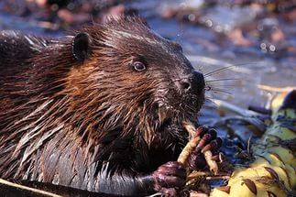
В мире интересного
Здравствуйте, ребята. Сегодня у нас необычный урок. Сегодня мне хочется поговорить с вами о природе родного края. Мы с вами совершили поездку в Графский заповедник, расположенный на территории Воронежской области.
Это один из крупнейших заповедников нашей страны, в котором проживают удивительные животные: бобры .Мы познакомились со средой обитания этих удивительных животных. В нашей стране водится много бобров, благодаря кропотливой работе и энтузиазму наших учёных, сохранивших популяцию бобров.
Бобр- крупный грызун, ведёт полуводный образ жизни, обитает по лесным рекам, сооружает из ветвей и ила домики, поперёк реки делает плотины длинной 5-6 метров.
Для того ,чтобы узнать больше об этих животных и не только о них, мы с вами сегодня посвятим им наш урок математики.
Многие животные на земном шаре занесены в красную книгу, как почти истреблённые человеком виды. В наших руках будущее нашей планеты, так давайте же беречь природу.

Slide 6
Решение задач
Задание №1 Узнайте длину бобра в метрах и сантиметрах, если условие дано в дециметрах.. А поможет вам магический квадрат.
5,9 | 6,3 | 3,6
2,3 | 2,7 | 0
3,7 | 4,1 | 1,4
Вопросы:
а)Из первой строки выберите наименьшее число.
б) Из второй строки выберите наибольшее число.
в) Из третьей строки выберите не наименьшее и не наибольшее число.
г) Найдите сумму выбранных трёх чисел- и вы получите ответ на вопрос.
д) Сравните длину тела бобра со своим ростом.
ж) Из каждой строки и каждого столбца выберите по одному числу, найдите сумму этих чисел. Что вы заметили? (6,3+2,3+1,4=10)
з) Найдите сумму чисел по главной диагонали. Что вы заметили?
и) Найдите сумму чисел по побочной диагонали таблицы. Сделайте вывод.

Slide 7
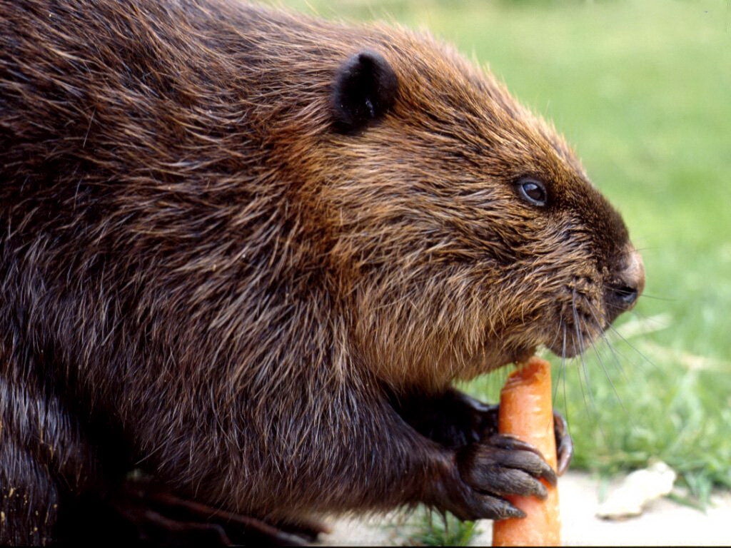
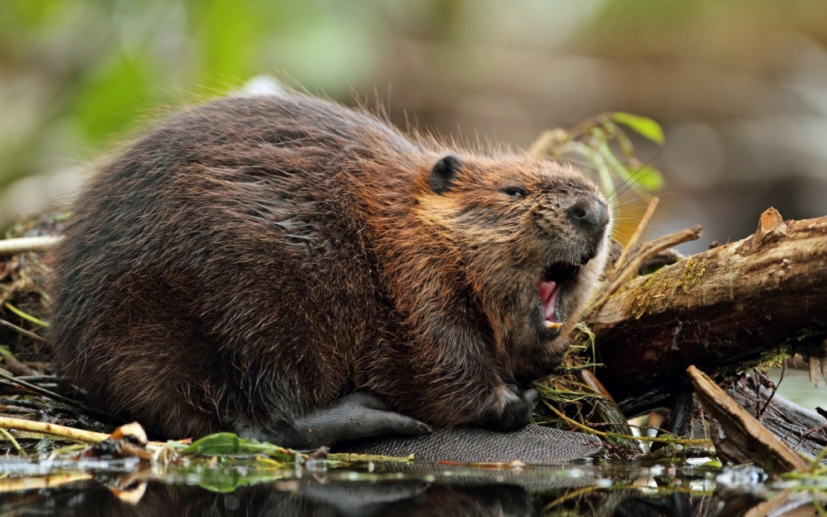
Решение задач
Задание №2. Узнайте массу бобра в килограммах, выполнив следующие вычисления: 1)(( 0,8 * 0,207- 0,15)/0,000 4+ 61) /4 =25(кг.)
Очень ценятся мех и кожа бобра. Из меха бобра шьют меховые изделия, а жир бобра используют для изготовления лекарственных препаратов.
Задание №3. Узнайте, сколько стоят 100граммов жира бобра в рублях, если 1 кг. Стоит 12000 рублей? 12000 /10 =1200 рублей.

Slide 8
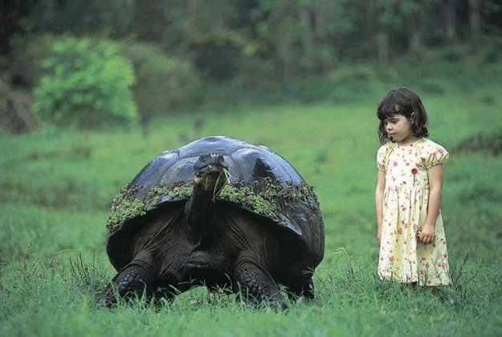
А знаете ли вы?
На островах Тихого океана живут черепахи-гиганты, носящие удивительное название- дермохелис. Они такой величины, что дети могут кататься, сидя у них на панцире. Эти черепахи тоже находятся под охраной государства, так как были практически истреблены.Сейчас популяция этих животных сильно увеличилась.

Slide 9
Решение задач
Задание №4. Из животных дольше всех живёт черепаха. Саша составил программу для вычисления продолжительности жизни черепахи. Если вы правильно выполните все команды программы, то узнаете, сколько лет живёт черепаха. Все действия с десятичными дробями закодированы.
«Код»: 1-сложение; 2- вычитание; 3 – умножение; 4- деление; 5 – остановка.
№7 | №8 | №9 | №10 | №11 | №12 | №13 | №14 | №15 | №16 | №17
6,56 | 0,736 | 4,8 | 2,464 | 172,8984 | 4,36
Номер команды | Шифр команды
1 | 1-8-10-13
2 | 4-9-13-14
3 | 3-7-12-15
4 | 2-15-14-16
5 | 1-11-16-17
6 | 5-00-00-00
Последнее число шифра показывает в какую ячейку записать результат команды. (Вычисление учащихся:0,736+2,464=3,2; 4,8: 3,2=1,5; 6,56 * 4,36= 28,6016; 28,6016-1,5= 27,1016; 172,8984 = 27,1016 = 200).
Указание. Первая цифра в записи команды – «код» арифметического действия, три следующих числа – номера ячеек памяти компьютера. Команда 1-8-10-13 означает: «Сложить числа из ячеек памяти №8 и №10, сумму записать в ячейке с номером 13».

Slide 10
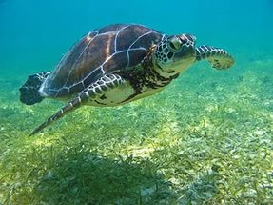
Решение задач
Черепаха -дермохелис прекрасно плавает, её конечности превратились в ласты. Из панциря черепахи делают украшения, а яйца и мясо употребляют в пищу. Решив уравнение, вы узнаете массу черепахи- дермохелис в килограммах.
Задание №5. Решите уравнение.
0,0008 *x -0,3683 = 0,1117
Ответ:600 кг.
600кг –сколько это тонн? Какую часть 600 кг составляют от 1 т?

Slide 11
Физкультминутка
В понедельник я купался, (Изображаем плавание.) А во вторник — рисовал. (Изображаем рисование.) В среду долго умывался, (Умываемся.) А в четверг в футбол играл. (Бег на месте.) В пятницу я прыгал, бегал, (Прыгаем.) Очень долго танцевал. (Кружимся на месте.) А в субботу, воскресенье (Хлопки в ладоши.) Целый день я отдыхал. (Дети садятся за парты).

Slide 12
Это интересно знать
Однажды в английском графстве Камберленд разразилась гроза, сильный ветер вырывал деревья с корнями, образуя воронки. В одной из таких воронок жители обнаружили какое-то чёрное вещество. Название этого вещества зашифровано уравнениями. Решите уравнения, корни этих уравнений замените буквами, используя соответствие: «число- буква».
Прочитайте!
х* 0,7=49 ; 9,6\ х=0,8 ; х /70 =1,4 ; 1,8 * х =7,2; 10,5 /х =3,5; х /1,8=50
Шифр:
3 | 12 | 90 | 4 | 70 | 98 | 75
и | р | т | ф | г | а | к

Slide 13
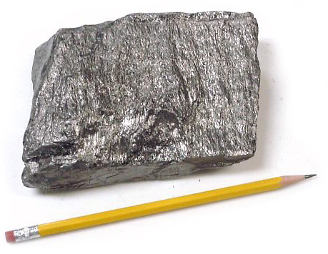
Это интересно знать
Ответ: графит
Кусочками графита пастухи стали метить овец, а торговцы делать надписи на корзинах и ящиках. Графит используется в карандашах. У первых карандашей было два недостатка : они пачкали пальцы и быстро ломались. Куски графита стали обматывать тесьмой, а для прочности смешивать с серой ,сурьмой и соломой. Позднее стали добавлять глину и обжигать в печи. Такой карандаш, каким мы сейчас пишем, появился в18 веке. Все молодцы!

Slide 14
Домашнее задание
Творческое: придумать сказку или рассказ о десятичных дробях. Сделать иллюстрации к ним. Повторить теоретический материал, связанный с десятичными дробями.

Slide 15
Спасибо за урок!!!

